Slide 1
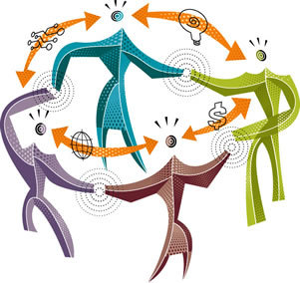
Desarrollo de Capital Intelectual
Alberto Pérez Velázquez 175685
Arely Merino Morales 276865
Mercedes Menchaca 219518

Slide 2
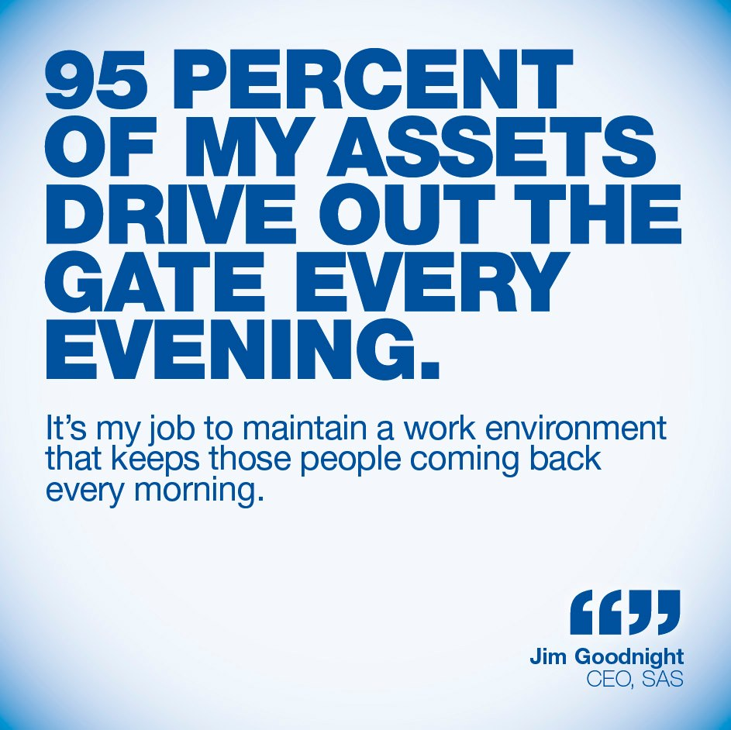

Slide 3
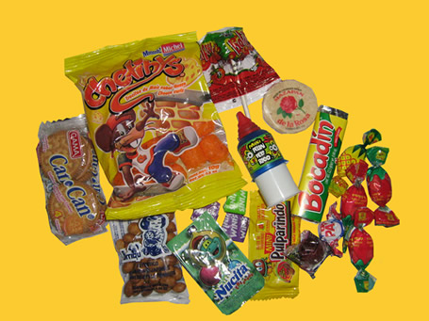
Antecedentes
1776 Adam Smith (1723-1790) filósofo y economista escocés, fundador de la economía política y defensor de la libertad de comercio, da a conocer su investigación sobre la naturaleza y las causas de la riqueza de las naciones, en la que destaca la importancia del trabajo de los individuos.
1960 Mc Gregor publica el libro The Human Side of Enterprise.
1962 Maslow publica un libro fundamental acerca de la creatividad de las personas en la sociedad y las organizaciones: Toward Psychology of Being .

Slide 4
Antecedentes
1966 Herzberg da a conocer sus investigaciones acerca de la naturaleza del hombre en el trabajo: Work and the Nature of Man. Autores como Argyris , Druker y Handy también realizan estudios acerca de la importancia del talento de la gente en las organizaciones.
1969 Se menciona por primera vez el concepto "Capital Intelectual" en una carta que el economista John Galbraith escribió a su colega Kalecki.

Slide 5
1985 Algunas organizaciones en Estados Unidos empiezan a valorar la importancia del capital intelectual. Walter Wriston (presidente Citocorp) afirma que : "El capital intelectual crece en importancia por encima del capital físico."
1991 Thomas Stewart escribe un articulo fundamental sobre la importancia del capital intelectual, que atrajo la atención publica sobre este concepto.
1993 Empiezan a aparecer diversas publicaciones con modelos para el desarrollo del capital intelectual en las organizaciones , escritos por especialistas como James Brian Quinn, William J. Hudson, Ikujiro Nonaka, Takeuchi, entre otros.
1997 Leif Edvisson y Michael S. Malone dan a conocer un exitoso modelo aplicado de capital intelectual en una empresa escandinava: Intellectual Capital: Realizing your Company´s True Value by Finding its Hidden Brainpower.

Slide 7
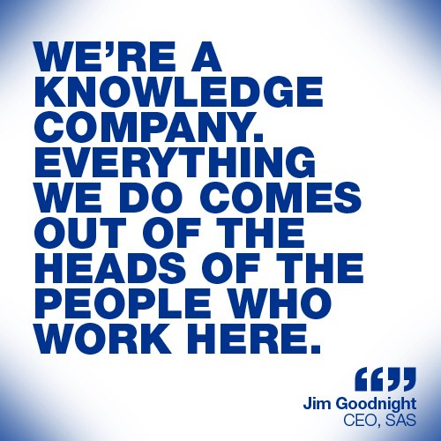

Slide 8
El concepto de capital intelectual se ha ido incorporando en los últimos años, tanto al mundo académico, como empresarial, para definir el conjunto de aportaciones no materiales que en la era de la información se entiende como el principal activo de las empresas del tercer milenio.
Tom Stewart define el capital intelectual como material intelectual, conocimiento, información, propiedad intelectual, experiencia, que pueda utilizar para crear valor.
Capital intelectual es todo conocimiento que se encuentra en los individuos , abarca desde prácticas laborales hasta experiencias propias.
Objetivos
Aportar valor a la organización
Ser compartido en forma masiva
Ser útil para mejorar las mayores practicas
Ser medible.

Slide 10
El capital intelectual constituye un valor para la empresa, el cual esta constituido por tres elementos:
Capital humano : es el valor virtual de los hombres en cuanto su capacidad de agregar valor; también se le conoce como los conocimientos humanos y aptitudes; así como la capacidad de aprendizaje creatividad y equipo de trabajo dependiendo de la competencia, actitud y agilidad.

Slide 11
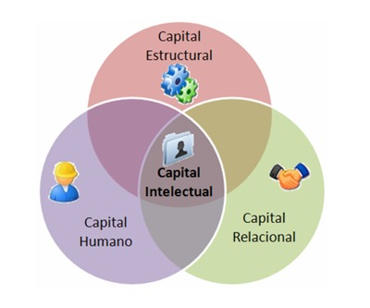
Capital estructural: es el saber como de la organización materializado en su forma de hacer las cosas su vinculación con el entorno y su capacidad para producir innovaciones, así como el conocimiento sistematizado explicitado o internalizado permitiendo una transmisión rápida del conocimiento.
Capital relacional o clientes: Es un sistema más genérico es todo el contenido intelectual y emotivo del cliente, el conocimiento que uno posee de él y el que él posee de la organización y sus servicios, productos u objetivos que permite dar valor.

Slide 13
Los activos intangibles se clasifican en cuatro categorías, que constituyen el capital intelectual
Activos de propiedad intelectual.
Valor adicional que supone para la empresa la exclusividad de la explotación de un activo intangible Indicadores: patentes, copyrights, derechos de diseño, secretos comerciales.
Activos de mercado. Proporcionan una ventaja competitiva en el mercado indicadores : marcas, clientes , nombre de la empresa, cartera de pedidos , distribución, capacidad de colaboración.

Slide 14
Activos humanos.
Se enfatiza la importancia que tienen las personas en las organizaciones por su capacidad de aprender y utilizar el conocimiento. Indicadores: aspectos genéricos, educación (base de conocimientos y habilidades generales), formación profesional (capacidades necesarias para el puesto de trabajo), conocimientos específicos del trabajo (experiencia), habilidades (liderazgo, trabajo en equipo, resolución de problemas, negociación, objetividad, estilo de pensamiento, factores motivacionales, comprensión de síntesis.

Slide 15
Activos de infraestructura.
Incluye las tecnologías, métodos y procesos que permiten que la organización funcione. El modelo incluye : filosofía de negocio, cultura de la organización (puede ser un activo o un pasivo en función del alineamiento con la filosofía del negocio), sistemas de información, las bases de datos existentes en la empresa (infraestructura de conocimiento extensible a toda la organización.

Slide 16
ASPECTOS A CONSIDERAR PARA MEDIR CAPITAL INTELECTUAL INDIVIDUAL
DESARROLLO INDIVIDUAL
El desarrollo constituye en un conjunto de elementos que influyen en la formación de la personalidad del individuo tales como: carácter, hábitos, educación, voluntad, inteligencia, sensibilidad hacia los problemas humanos y capacidad para dirigir.
El desarrollo es un problema de maduración del ser humano que esta compuesto de tres elementos:
a) El Biológico
b) El Psicológico
c) El Social
TÉCNICAS DEL DESARROLLO PERSONAL
Desarrollo organización
Estudio de casos
Evaluación del desempeño
Juego de negocios
Administración por objetivos
Rotación de personal
Planeación de carreras
Círculos de calidad

Slide 17
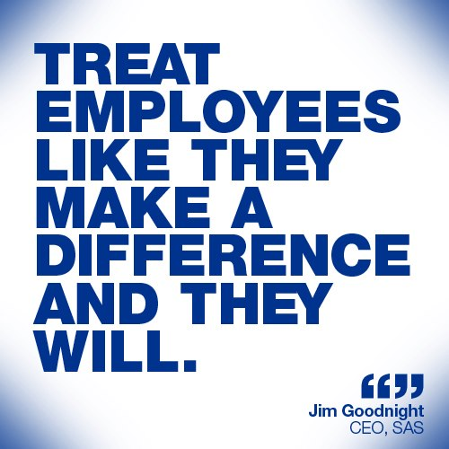

Slide 19
Planes de crecimiento /carrera

Slide 20
PLAN DE CARRERAS
Una carrera esta constituida por todas las tareas desempeñadas durante la vida laboral de una persona.
Es una actividad organizada y en continuo proceso que reconoce a las personas como un recurso vital de la organización.
Ventajas de la planeación de carreras
Desarrollo de los empleados con potencial
Disminución de tasas de rotación del personal
Mejor cobertura de las vacantes mediante promociones internas
Normas para el desarrollo de la carrera
Evite el choque con la realidad
Ofrecer puestos iniciales que presentes retos
Proporcionar explicaciones reales del puesto durante el reclutamiento
Ofrecer rotación periódica y desarrollo de trayectoria
Evaluación del desempeño orientados a la carrera

Slide 22
Los pasos para desarrollar un sistema de planes de carrera
Reunir un panel de desarrollo en el puesto objetivo al plan, y los puestos donde se encuentran los candidatos
Generar mediante el plan de expertos una relación de tareas y características y consultar a los ocupantes del puesto
Identificar a los ocupantes con mayor desempeño de puesto u objetivo de los puestos ocupados por los candidatos a este utilizando los criterios de activación establecidos en el panel
Entrevista profunda a los ocupantes del puesto objetivo y de los puestos ocupados por los candidatos a este, utilizando para ello los criterios de actuación establecidos por el papel de expertos

Slide 23
Elaborar un modelo de competencias de las personas que ocupan el puesto objetivo y los puestos ocupados por los candidatos a este, identificando competencias, centrándose
Analizar los planes de carrera combinando los resultados obtenidos en la muestra y las entrevistas, para el puesto objetivo
Implantar el sistema en una de las siguientes opciones:
Inventario de tareas y competencias, asistidos por computadora
Evaluación del desempeño
Aseguramiento sistemático
Desarrollo de carreras y programas de información

Slide 25
Tabla de sucesión
¿Qué es la sucesión?
La Real Academia de la Lengua Española, define la palabra sucesión como la “entrada o continuación de una persona o cosa en lugar de otra” y “prosecución, continuación ordenada de personas, cosas o sucesos”. Por tanto, podremos afirmar que:
La sucesión es la continuación en la organización, de un colaborador en lugar de otro, con iguales o superiores características humanas y técnicas. Esta continuación o relevo es planificado y organizado con orden y método.
Si se dedica el tiempo suficiente a preparar un plan de sucesión adecuado, la empresa podrá estar preparada en cualquier momento para llevar a cabo el proceso y tomar una de las decisiones más importantes elegir a quién será el líder de la organización.

Slide 26
Tabla de sucesión
¿Cómo se realiza un plan de sucesión?
* Antes de iniciar un proceso de sucesión, los accionistas se deberán responder a las siguientes preguntas:
¿Quién toma la decisión e iniciativa de llevarlo a cabo?
¿Cuándo es el momento adecuado para implantarlo?
¿Cuáles son los perfiles de los directivos relevantes actualmente y si son los que requiere la empresa para afrontar los retos futuros?
¿Cómo debe prepararse la empresa?
¿Qué preparación requieren los posibles sucesores?
¿Qué preparación requiere el retirado?
¿Qué costes implica el proceso de sucesión?
Una vez que se de respuesta a las preguntas anteriores, es conveniente se formalice un plan que precise las acciones que contempla el proceso de sucesión con la finalidad de mantener un orden y medir tanto el progreso como el cumplimiento de todos los objetivos que se han planteado con motivo de la sucesión.

Slide 28
Proceso de sucesión: plan de acciones
El proceso de sucesión debe ser el resultado de un conjunto de acciones planificadas y consensuadas con todos los involucrados. Este proceso es fundamental para llevar a cabo una sucesión exitosa, cuya única finalidad debe ser contribuir a la permanencia y la continuidad de la empresa a través del tiempo.
Cada empresa lo plantea según sus propios planes de sucesión y existen diferentes enfoques.
A continuación vamos
a reflejar las acciones:

Slide 29
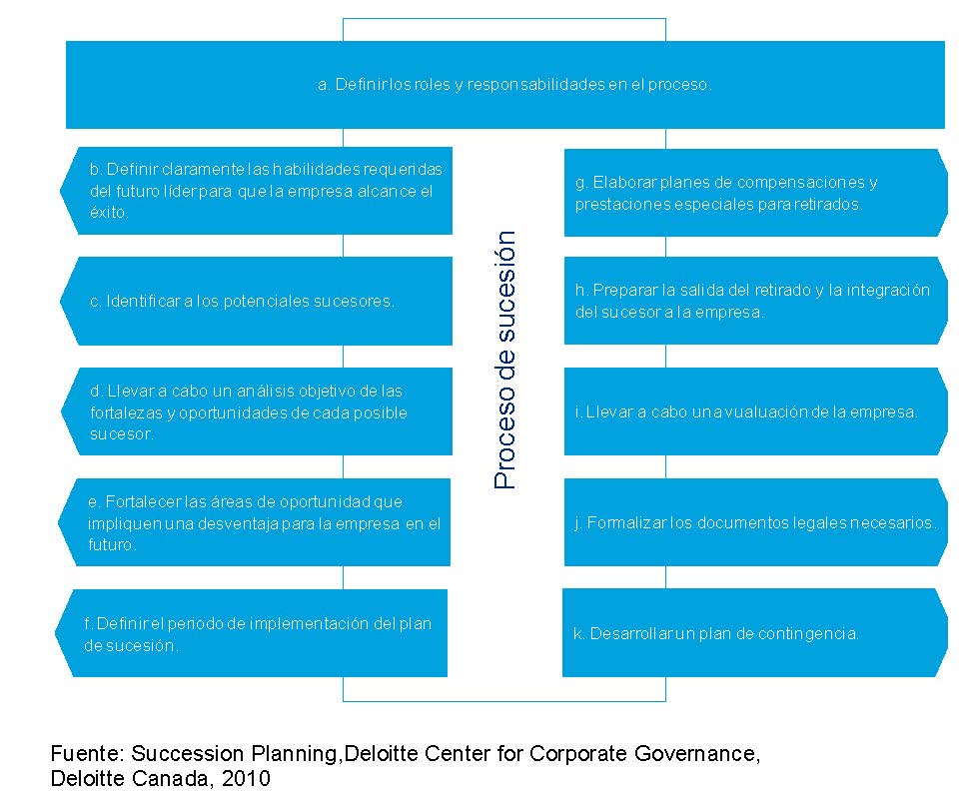
Tablas de Sucesión

Slide 30
a. Definir los roles y responsabilidades en el proceso:
El consejo de administración juega un rol importante dentro del proceso de sucesión de los directivos relevantes de la empresa. La responsabilidad del desarrollo del plan deberá recaer preferiblemente en el departamento de recursos humanos.
b. Período de implementación del plan de sucesión
La implantación del plan de sucesión, debe adecuarse al contexto y necesidades relacionadas con los sucesores, los retirados y la propia empresa. Un proceso de sucesión puede durar aproximadamente entre 5 y 10 años, aunque no es una regla.
c. Definir claramente las habilidades requeridas del futuro líder para que la empresa alcance el éxito
Los responsables designados de diseñar el plan de sucesión deben cerciorarse de que los perfiles de puestos de los directivos relevantes siempre estén actualizados y alineados a la estrategia del negocio, que las competencias y habilidades requeridas se encuentran contempladas y que éstas además sean susceptibles de adecuarse conforme pasa el tiempo y las circunstancias de negocio en las que se vea inmersa la empresa

Slide 31
d. Identificar a los potenciales sucesores
Un factor del éxito de la sucesión es el identificar a los futuros sucesores y así mismo desarrollarlos, promoverlos y retenerlos.
La búsqueda de potenciales sucesores es una tarea difícil debido al proceso de evaluación de los candidatos para determinar cuál de ellos cumple con el perfil necesario para la empresa y así desempeñar sus funciones de manera exitosa. Es posible que la empresa no encuentre un candidato dentro de la misma y deba buscarlo en el mercado laboral.
e. Llevar a cabo un análisis objetivo de las fortalezas y oportunidades de cada posible sucesor
Una vez identificados los posibles candidatos comienza el proceso de selección. Lo más conveniente es que la elección sea imparcial y se fundamente en argumentos claros y precisos, para lo cual se recomienda recibir apoyo de consejeros independientes, que agregan valor al proceso proporcionando puntos de vista diferentes e imparciales.
f. Fortalecer las áreas de oportunidad que impliquen una desventaja para la empresa en el futuro
Ejecutar de manera efectiva el proceso de sucesión contribuye a la permanencia del negocio en el largo plazo, pero no lo garantiza. Es necesario enfocarse en aquellas áreas de oportunidad personales del sucesor que pudieran afectar la continuidad del negocio.

Slide 32
g. Elaboración de planes de compensación y prestaciones especiales para retirados
Es importante que la empresa esté preparada financieramente para sustentar el retiro de directores y ejecutivos clave. Estos planes deben estructurarse buscando la estabilidad de los retirados pero, al mismo tiempo, el bienestar de la empresa, procurando que no se conviertan en gastos sustanciales e insostenibles.
h. Preparar la salida del retirado y la integración del sucesor a la empresa
Manejar el retiro de algún directivo o ejecutivo clave puede resultar complejo cuando no se realiza un proceso paulatino que permita una transición apacible, es decir, que el retirado tenga la oportunidad de preparar su salida, desde combatir con las emociones propias hasta la cesión positiva sobre el control de la operación de la empresa.
Previo a la salida del retirado, se debe contemplar un lapso de tiempo donde el sucesor ya se haya incorporado a sus nuevas funciones. Se puede adoptar un proceso de mentoría apoyado ya sea por algún miembro del consejo de administración, por algún consejero independiente o por algún asesor externo, cuyo objetivo sea reafirmar la visión y los objetivos a cumplir del negocio.

Slide 33
h. Llevar a cabo una evaluación de la empresa
Para el caso de aquellas empresas cuyo fin sea generar valor para sus accionistas, el interés principal de su consejo de administración se enfoca al desempeño del negocio reflejado en su valor actual y futuro.
El hecho de contar con un adecuado proceso de sucesión, habla de una empresa preparada para continuar en el futuro, por lo que dicho esfuerzo se puede ver reflejado en su valor total de mercado.
j. Formalizar los documentos legales necesarios
En este momento del proceso, todos los acuerdos a los que se lleguen deberán ser documentados y formar parte de la normatividad de la empresa, entre los temas que deben formalizarse legalmente por escrito se encuentran: acuerdos sobre la cesión, trasmisión y compra y venta de acciones, paquetes de compensación, pago de pensiones, entre otros.
k. Desarrollar un plan de contingencia
Un plan B siempre es de suma importancia porque en él se contemplan los diferentes escenarios de aplicación a nuestro proceso de sucesión original o deseado.
Un ejemplo de esto se da cuando el directivo próximo a retirarse fallece, enferma, se incapacita o decide retirarse anticipadamente, lo cual genera incertidumbre en clientes, empleados, proveedores, colaboradores, etcétera. También puede pasar que el candidato al que se le esta preparando como sucesor, decida emprender otros proyectos empresariales

Slide 34
El mejor curso de acción para llevar a cabo el proceso de sucesión dependerá de cada empresa y sus circunstancias particulares, sin embargo hay condiciones que de existir en la organización tienden a facilitar el proceso de sucesión, como son:
Que la empresa haya consolidado un ritmo de crecimiento sostenido.
Que los directivos relevantes cuenten con planes de desarrollo acordes.
Que las acciones emprendidas por los órganos de gobierno y el director general avalen que la empresa sobrevivirá a las demás generaciones
Si las respuestas son afirmativas, puede ser el caso que la empresa sin incluso advertirlo haya dado sus primeros pasos hacia un proceso de sucesión.

Slide 35
Diferencias
¿Es lo mismo un plan de sucesión que un plan de carrera?
Aunque a veces se confunden, un plan de sucesión y un plan de carrera no son la misma cosa:
Un Plan de Carrera es un método aplicable al desarrollo de futuras aptitudes, que se fundamenta en la colocación del colaborador en puestos de trabajo cuidadosamente estudiados para proporcionarle al empleado la oportunidad de desarrollar las competencias necesarias para puestos de exigencias mayores. Su desarrollo es largo, rígido y lineal.
Un Plan de Sucesión, al contrario de un plan de carrera, no prevé el crecimiento o desarrollo profesional de los colaboradores basados en años y años de antigüedad en un puesto o de acuerdo a los niveles académicos cursados. Los planes de sucesión parten principalmente del modelo de competencias desarrolladas en cada organización y que los distinguen y llegan a ser complementarios y competitivos con respecto a las otras organizaciones; es decir un plan de sucesión es único a cada organización e intransferible.

Slide 36
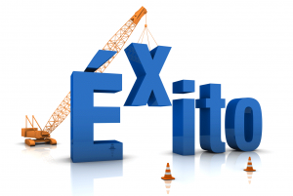
Dicho modelo se acopla a los mapas correspondientes a las diferentes vacantes que puedan existir en alguna unidad, aquellas competencias en cada individuo que más se aproxime se convierte de manera inmediata en el futuro sucesor sin importar para ello si el candidato posee tres meses o tres años en la empresa.
Los planes de sucesión se utilizan en empresas cuya madurez organizacional les permiten dar el salto o atravesar el puente entre los llamados recursos humanos y la administración del talento; adiciónese a este último incluso “por competencias” .

Slide 37
Puede señalarse que, sin lugar a dudas, ambas herramientas deben ser entendidas como dos practicas distintas que tienen una raíz común: el desarrollo y el crecimiento personal y profesional del individuo en el seno de la organización, pero que se diferencian principalmente en la flexibilidad o rigidez de su visualización; mientras una resulta más ortodoxa y respeta las practicas tradicionales de la gerencia, la otra, heterodoxa, desafía el concepto lineal y se orienta a dar valor a elementos que cada día demandan más importancia en el exigente mundo de hoy, como lo son el conocimiento y el talento, sin importar cómo, dónde y cuándo se obtuvo, siempre que pueda ser transformado, demostrado y mejorado en un hecho concreto y ofrezca valor agregado traducido en productividad.

Slide 38
Gracias…
Cual es la diferencia entre plan de carrera y de sucesión

Slide 39
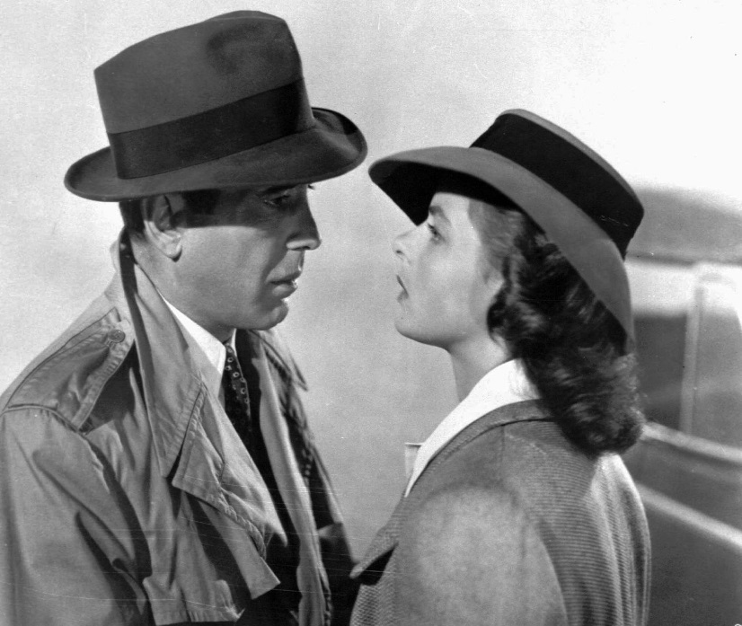
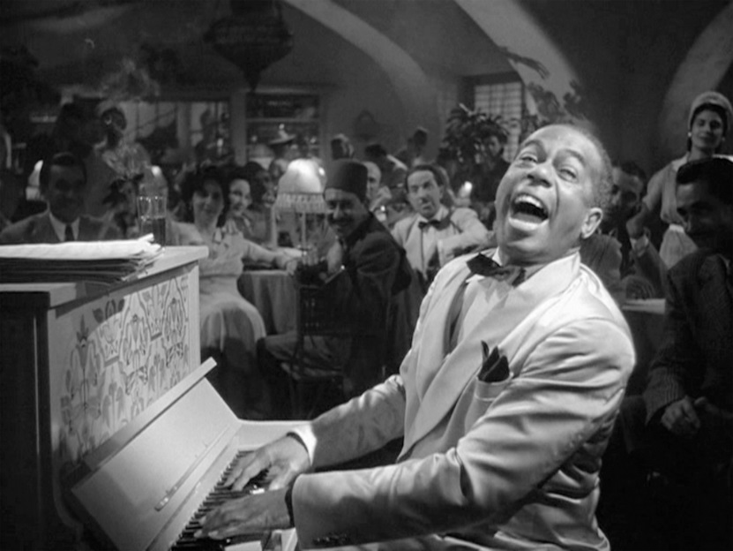
¿ Cómo se llama la película ?
"De todos los bares de todas las ciudades del mundo, tuvo que entrar en el mío"

Slide 40
¿Cuál es el titulo del tema?

Slide 41
¿En que año Adam Smith da a conocer su investigación que destaca la importancia del trabajo de los individuo?

Slide 42
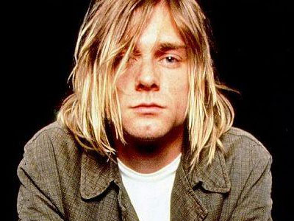
¿Quién es y en que año murió?
Si no saben en que año murió digan el nombre de una de sus canciones

Slide 43
Concepto de Capital Intelectual

Slide 44
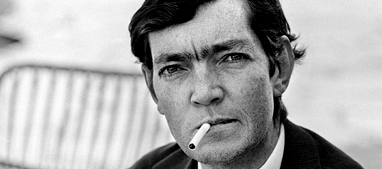
¿Quién es y cuál es su obra mas famosa?

Slide 45
¿Cuántos y cuáles son los elementos del capital intelectual?

Slide 46
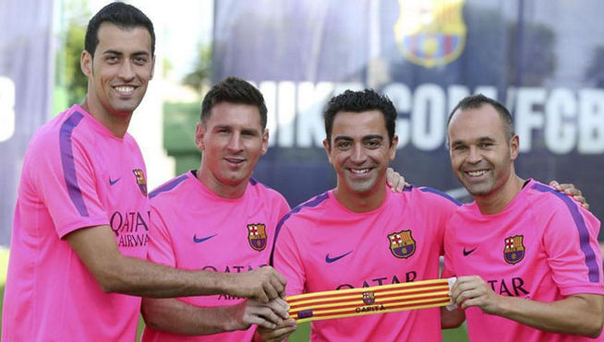
¿Quienes son y en que equipo juegan?

Slide 47
¿En que categorías se clasifican los activos intangibles?

Slide 48
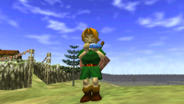
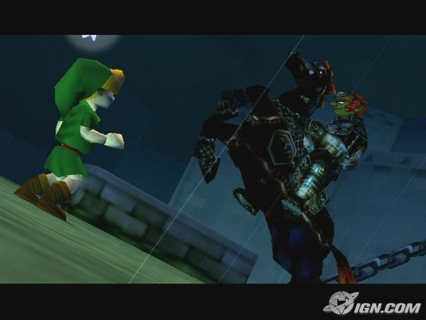
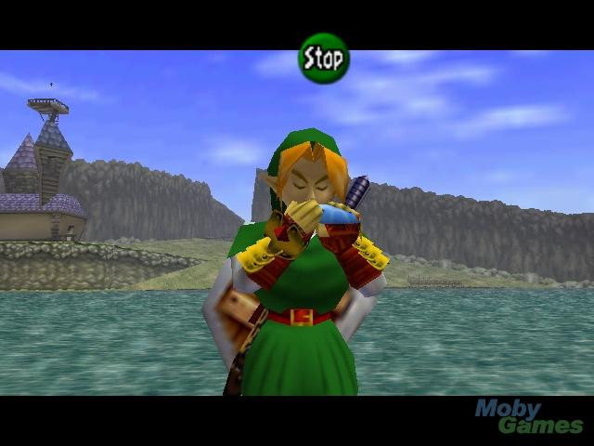
¿Cómo se llame el juego y en que consola salió?

Slide 49
Nombra una ventaja de la planeación de carrera y una norma para el desarrollo de la carrera

Slide 50
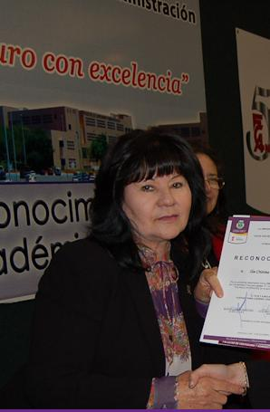
¿Quién es y que materias imparte?

Slide 51
¿Cuál es el primer paso para hacer un sistema de planes de carrera?

Slide 52
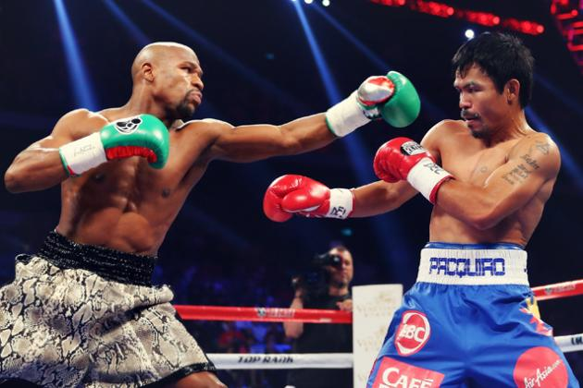
¿Quiénes son? ¿Quién ganó?

Slide 53
Define sucesión…

Slide 54
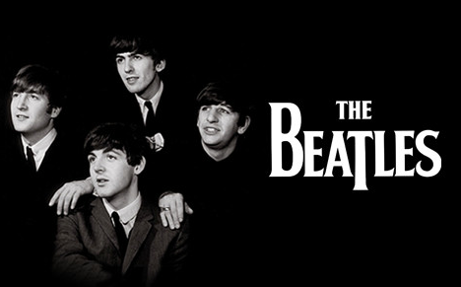
Nombra tres canciones de “The Beatles” o tres de José Alfredo o dos y una o como sea jajaja

